Slide 1
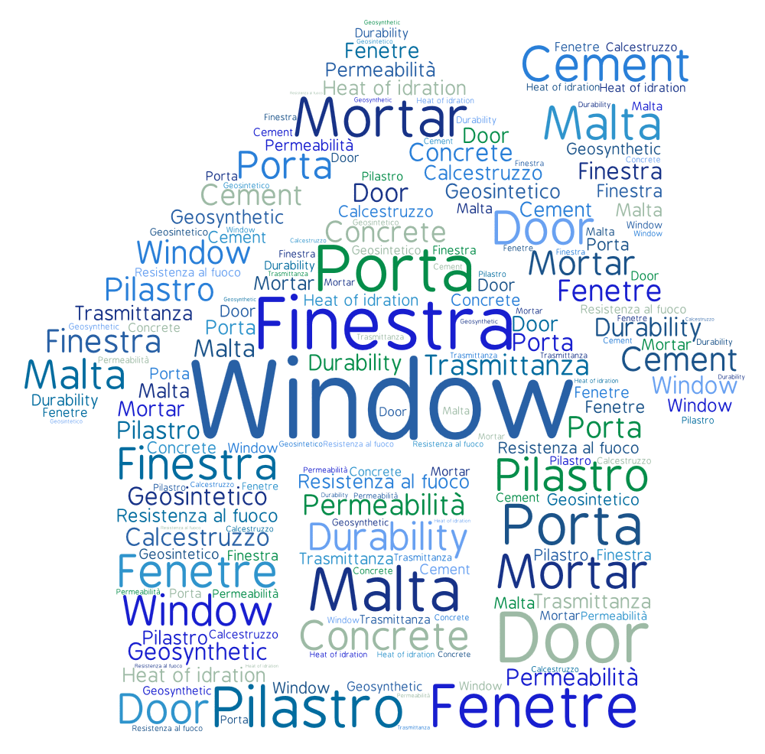
Terminologia e organizzazione della conoscenza nel settore delle Costruzioni
7' Incontro ISKO Italia
Bologna, 20 aprile 2015
Giovanna Aracri
Maria Teresa Guaglianone

Slide 2
Perché organizzare…
Eterogeneità degli operatori e del linguaggio adottato
Evoluzione tecnologica e normativa
Agevolare gli scambi comunicativi
Supportare l’interoperabilità semantica
7' Incontro ISKO Italia - Bologna, 20 aprile 2015

Slide 3
Strutturato
Specialistico
Lessico
Insieme di termini e di relazioni semantiche definite fra i termini
Insieme di termini utilizzati convenzionalmente in un dato settore
Insieme di termini che appartengono ad una lingua
7' Incontro ISKO Italia - Bologna, 20 aprile 2015

Slide 4
Metodologia
Realizzazione di un corpus documentale
Estrazione terminologica
Creazione di schede terminologiche
Definizione di relazioni semantiche tra i termini
Validazione da parte degli esperti di dominio
Realizzazione di uno strumento software
per la gestione, l’organizzazione e
la condivisione della terminologia
7' Incontro ISKO Italia - Bologna, 20 aprile 2015

Slide 5
La scheda terminologica
termine preferito (TP): termine utilizzato per identificare in modo non ambiguo i concetti
termine non preferito (TNP): termine identificato come sinonimo o quasi-sinonimo del TP
dominio: ambito concettuale a cui il termine appartiene
traduzioni: termini tradotti nelle quattro lingue europee specificate
definizione: precisazione del significato di un termine
iponimi: termini che identificano un concetto più specifico
iperonimi: termini che identifica un concetto più generale
termini correlati: termini correlabili in base al significato o al contesto d’uso
note: informazioni aggiuntive sui termini
7' Incontro ISKO Italia - Bologna, 20 aprile 2015

Slide 6
La scheda terminologica: struttura
Relazione di equivalenza: stabilita tra termini che identificano il medesimo concetto, è specificata attraverso l’etichetta Sinonimi
Relazione gerarchica: stabilita tra TP seguendo criteri di classificazione, per cui i concetti sono collocati gerarchicamente in una rete di sovra e sotto ordinati. L’etichetta che definisce la classe generale è Iperonimi, gli elementi o le parti in essa contenuti sono definititi dall’etichetta Iponimi
Relazione associativa: stabilita tra concetti per i quali non è possibile esplicitare relazioni gerarchiche e/o di equivalenza. Questa relazione è specificata tramite l’etichetta Termini correlati
7' Incontro ISKO Italia - Bologna, 20 aprile 2015

Slide 7
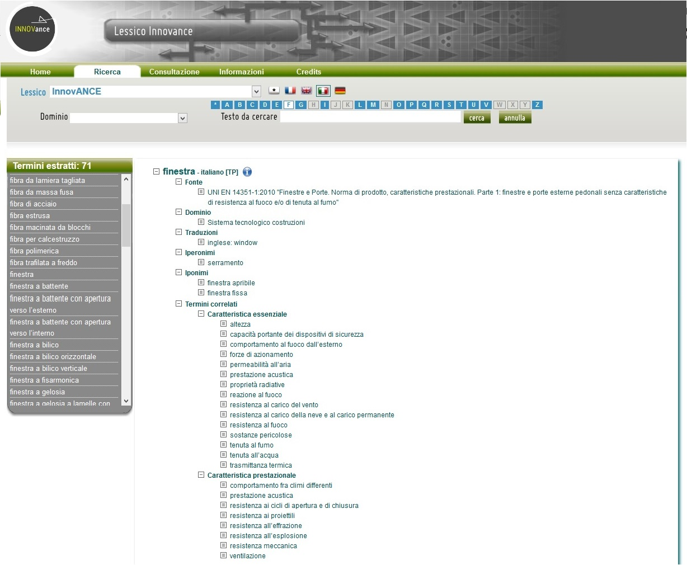
http://database.itc.cnr.it/innovance/home_page.php?status=home
7' Incontro ISKO Italia - Bologna, 20 aprile 2015

Slide 8
Prospettive future
Aggiornamento del LSS con terminologia proveniente da altri fonti
Incremento dei termini del LSS in altre lingue europee (inglese, francese e tedesco)
Adeguamento del LSS agli standard del web semantico
Allineamento del LSS ad altre risorse terminologiche generali e di dominio
7' Incontro ISKO Italia - Bologna, 20 aprile 2015

Slide 9
Grazie per l’attenzione!
7' Incontro ISKO Italia
Bologna, 20 aprile 2015
aracri@itc.cnr.it
guaglianone@itc.cnr.it

